Slide 1






2
1
3
5
4

Slide 2



Tên gọi của thiết bị này là gì?
A. Cáp xoắn.
B. Switch.
C. Cáp quang.

Slide 3


Tên của thiết bị này là
A. Modem.
B. Cáp xoắn.
C. Access Point.

Slide 4

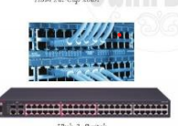

Tên của thiết bị này là
A. Switch
B. Modem
C. Access Point.

Slide 5

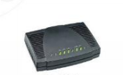

Tên của thiết bị này là
A. Switch.
B. Access Point.
C. Modem.

Slide 6


Tên của thiết bị này là
A. Access Point.
B. Switch.
C. Modem.

Slide 7
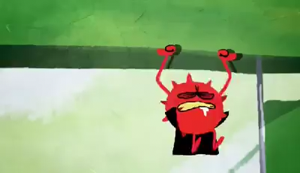

Slide 8





BÀI 4: THỰC HÀNH VỀ MẠNG MÁY TÍNH

Slide 9
BÀI 4: THỰC HÀNH VỀ MẠNG MÁY TÍNH
1. Tìm hiểu về các thiết bị mạng.
* Bài 1. Tìm hiểu về mạng có dây.
* Bài 2. Thực hành truyền thông bằng sóng điện tử.
Lớp chia thành 3 nhóm và hoạt động theo kĩ thuật góc trạm. Có 3 góc: Góc quan sát, góc trải nghiệm, góc vận dụng. Mỗi nhóm có 5 phút để quan sát, thực hành và hoàn thiện bài tập nhóm tương ứng ở mỗi góc. Hết thời gian 5 phút thì chuyển sang góc tiếp theo cứ như vậy cho hết 3 góc thì nhiệm vụ kết thúc.

Slide 10
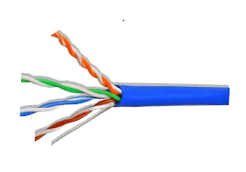
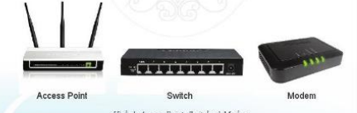
BÀI 4: THỰC HÀNH VỀ MẠNG MÁY TÍNH
1. Tìm hiểu về các thiết bị mạng.
Tại góc quan sát có các thiết bị sau:
Cáp xoắn

Slide 11
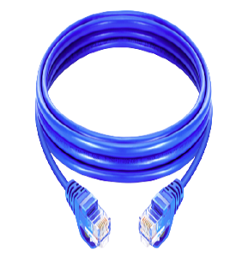
BÀI 4: THỰC HÀNH VỀ MẠNG MÁY TÍNH
1. Tìm hiểu về các thiết bị mạng.
Tại góc Trải nghiệm có các thiết bị:

Slide 12
BÀI 4: THỰC HÀNH VỀ MẠNG MÁY TÍNH
1. Tìm hiểu về các thiết bị mạng.
Tại góc vận dụng: Bố trí một máy tính cá nhân,
chuột không dây có kết nối mạng.
Máy tính, chuột không dây

Slide 13
PHIẾU HỌC TẬP GÓC QUAN SÁT
Hình thức: Nhóm tại góc quan sát
Nhiệm vụ: Quan sát hoàn thành bảng sau
Thiết bị | Mặt trước | Mặt sau
 | …………………..……………………………… | ……………………………………
 | ………………………… ………………………… | ……………………………………
 | ………………………… ………………………… | ……………………………………

Slide 14
PHIẾU HỌC TẬP GÓC TRẢI NGHIỆM
Hình thức: Nhóm tại góc trải nghiệm.
Nhiệm vụ: Hoàn thành các yêu cầu sau:
Câu 1. Cắm cáp vào các thiết bị đã chuẩn bị sẵn, nêu nhận xét của em khi cắm dây cáp vào các thiết bị đó?
Câu 2. Hãy cho biết cáp mạng dùng để kết nối những thiết bị mạng nào với nhau?
Câu 3. Em hay cắm USB receiver vào cổng USB máy tính để sử dụng chuột điều khiển mở thư mục. Em hãy cho USB receiver giúp máy tính kết nồi với chuột qua sóng điện tử hay cáp quang?

Slide 15
PHIẾU HỌC TẬP GÓC VẬN DỤNG
Hình thức: Nhóm tại góc vận dụng
Nhiệm vụ: Quan sát hoàn thành bảng sau
Câu 1. Em hãy sử dụng máy tính (điện thoại thông minh) phát và truyền tải một bài hát sang loa Bluetooth được bố trí tại bàn GV.
Câu 2. Em hãy sử dụng máy tính cá nhân (đã cắm sẵn USB Wifi) tại góc vận dụng để tìm một số thiết bị mạng máy tính và tải chúng về máy lưu vào thư mục tên nhóm mình?

Slide 16
PHIẾU HỌC TẬP GÓC QUAN SÁT
Hình thức: Nhóm tại góc quan sát
Nhiệm vụ: Quan sát hoàn thành bảng sau
Thiết bị | Mặt trước | Mặt sau
Các đèn báo hiệu, nút nguồn, cổng kết nối JR45, cổng SEP.
- Cổng nguồn, quạt tản nhiệt.
- Cổng nguồn, cổng cắm cáp quang, Cổng cắm dây LAN, WAN.
- Các đèn báo hiệu.
- Cổng cắm nguồn, nút nguồn,
nút reset, cổng kết nối mạng JR45, ăng ten thu wifi.
- Các đèn báo hiệu.

Slide 17
PHIẾU HỌC TẬP GÓC TRẢI NGHIỆM.
Câu 1.
Câu 2.
Câu 3.
Khi cắm dây cáp vào Switch, modem, Access Point đèn báo hiệu tương ứng trên thiết bị sáng lên.
Cắm cáp vào các thiết bị đã chuẩn bị sẵn, nêu nhận xét của em khi cắm dây cáp vào các thiết bị đó?
Cáp mạng (có thể) dùng để kết nối những thiết sau:
- Switch với máy tính, modem với máy tính, Access Point với máy tính.
- Switch với modem, Access Point với switch.
- Modem với Access Point.
Hãy cho biết cáp mạng dùng để kết nối những thiết bị mạng nào với nhau?
Câu 3: Em hay cắm USB receiver vào cổng USB máy tính để sử dụng chuột điều khiển mở thư mục. Em hãy cho USB receiver giúp máy tính kết nồi với chuột qua sóng điện tử hay cáp quang?
USB receiver giúp máy tính kết nối với chuột qua sóng điện tử.

Slide 18
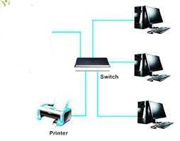
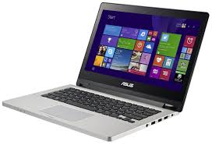
BÀI 4: THỰC HÀNH VỀ MẠNG MÁY TÍNH
1. Tìm hiểu về các thiết bị mạng.
2. Chia sẻ tài nguyên qua mạng.
* Bài 3. Chia sẻ máy in qua mạng.
- Lớp chia làm 3 nhóm tiến hành sử dụng các máy tính ở các góc tiến hành in một trang tài liệu được để trong thư mục của nhóm mình trong thời gian 5 phút.
PC góc quan sát
PC GV
PC góc trải nghiệm
PC góc vận dụng

Slide 19
BÀI 4: THỰC HÀNH VỀ MẠNG MÁY TÍNH
1. Tìm hiểu về các thiết bị mạng.
2. Chia sẻ tài nguyên qua mạng.

Slide 20
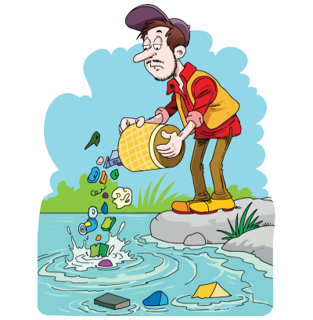

Môi trường biển, sông, hồ đang bị ô nhiễm do rác thải của con người. Hãy cứu các loài sinh vật dưới biển bằng cách dọn sạch rác qua việc trả lời đúng các câu hỏi.

Slide 21
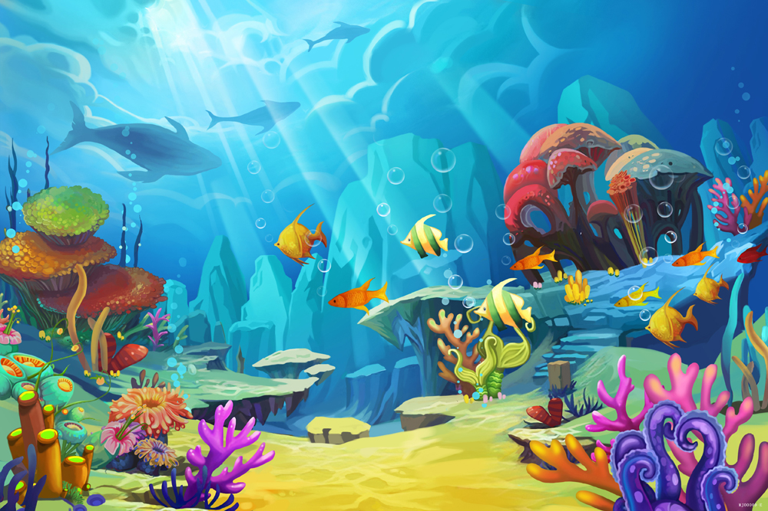




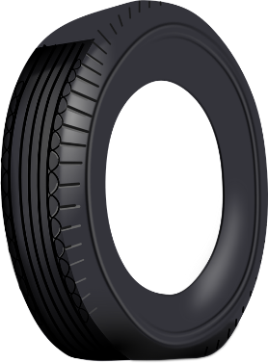



DỌN SẠCH
ĐẠI DƯƠNG

Slide 22
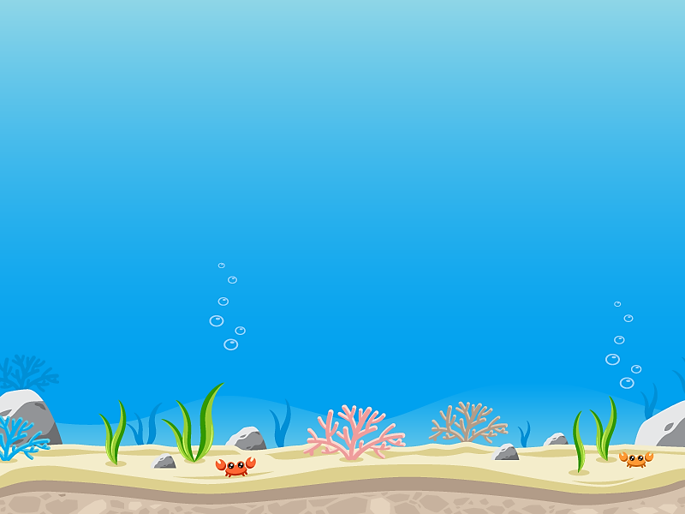

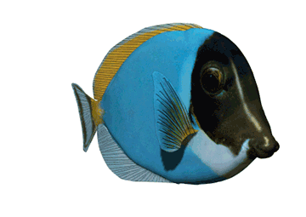






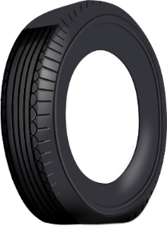
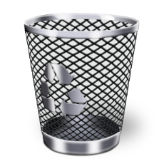
1
2
3

Slide 23


Câu 1: Một máy tính có thể kết nối với mấy máy in?
A. 1
B. 2
C. 3
D. Nhiều máy.
D. Nhiều máy.

Slide 24
Câu 2: Một máy in có thể kết nối với mấy
máy tính?
A. 1
B. 2
C. 3
D. Nhiều máy.
D. Nhiều máy.

Slide 25
Câu 3: Em hãy cho biết mục đích của việc kết nối các máy tính và máy in?
A. Chia sẻ tài nguyên máy in qua mạng.
B. Chia sẻ dữ liệu qua mạng.
C. Chia sẻ tài nguyên các máy tính cho nhau.
A. Chia sẻ tài nguyên máy in qua mạng.

Slide 26
BÀI 4: THỰC HÀNH VỀ MẠNG MÁY TÍNH
* Bài tập vận dụng:
Dùng máy tính đã kết nối mạng ở các góc hãy tìm một tin, hoặc một hình ảnh hay một video về đại dịch Covid mới nhất mà các em thích sau đó chia sẻ cho mọi người cùng xem.

